Slide 1


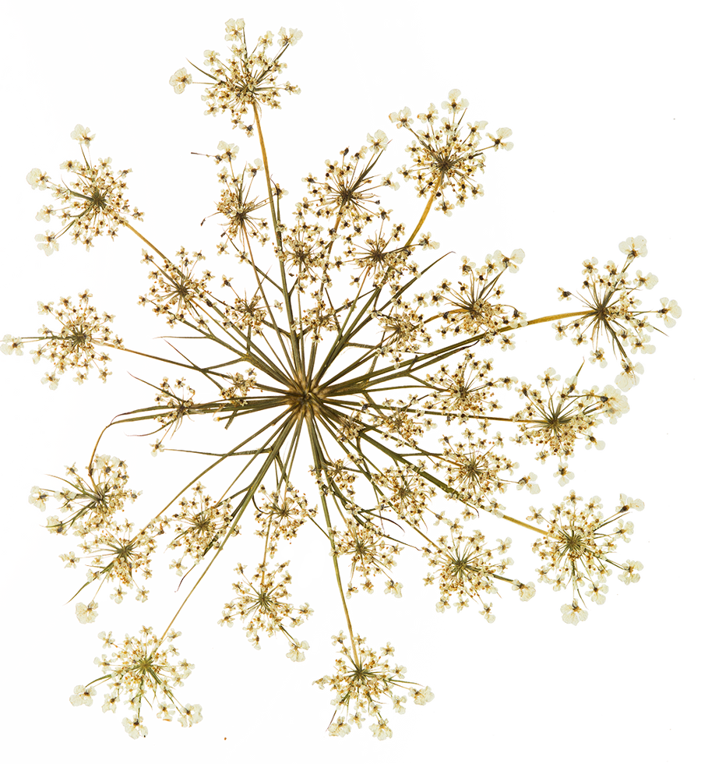


kotimainen kirjallisuus - vinkkejä

Slide 2

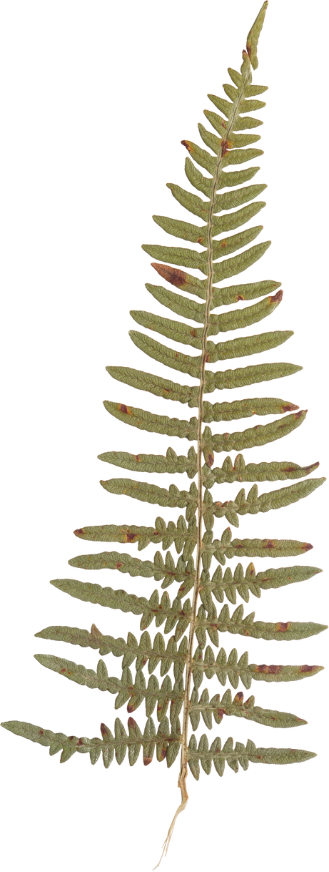

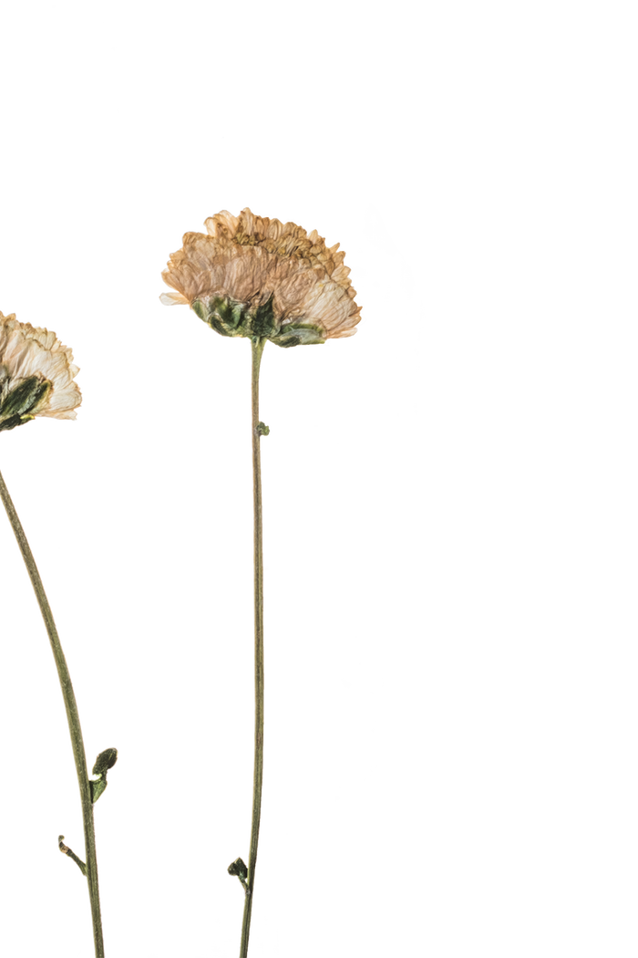
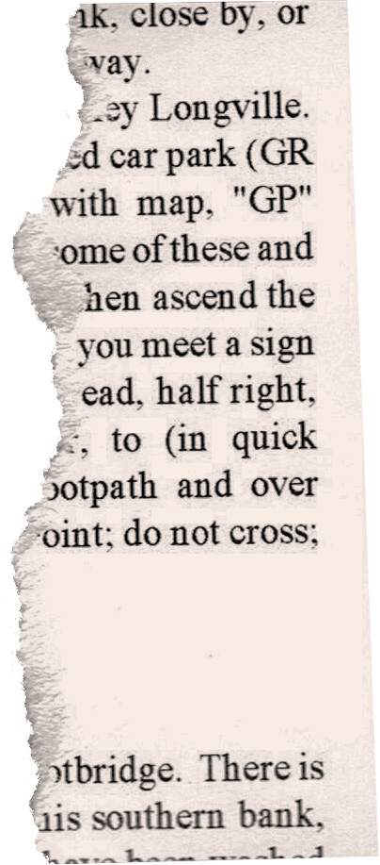

Teemana
Rikos

Slide 3




Leena Lehtolainen: Ensimmäinen murhani

Slide 4

Reijo Mäki: Vares-kirjat
Vares on yksityisetsivä, jolla Vareksella on ystäviä lain molemmilta puolilta ja hän toimii usein molempien puolien edustajien palveluksessa, turhia kyselemättä, kunhan palkka on hyvä.

Slide 5

Eppu Nuotio: Leinikkimekko
Seinän sisältä löytyy lipas, jossa on mekko, letti ja pala hartsia. Hartsia tarvitaan viulun kieliin soinnin parantamiseksi. Miksi nämä on piilotettu seinän väliin?

Slide 6

Kati Hiekkapelto: Kolibri
Nuori maahanmuuttajataustainen Anna Fekete on aloittanut poliisissa. Lenkkipolulta löytyy ruumis, jonka taskussa on atsteekkipatsas. Pian tapahtuu toinen samanlainen murha. Pakkaa sekoittaa myös kurdityttö Dijar, joka on ottanut yhteyttä poliisiin kunniaväkivallan pelossa.

Slide 7
Teemana
sota

Slide 8

Linna: Tuntematon sotilas
Joukko nuoria sotilaita koettaa pärjätä hengissä. Hauskaa murresanailua ja tiukkoja paikkoja. Iso klassikko, joka poikkeaa vähän elokuvaversiosta. Sotaromaani on sama teos sensuroimattomana.

Slide 9

Helena Immonen:
Operaatio punainen kettu
Fiktiivinen nykyaikaan sijoittuva tarina siitä, miten kriisi Venäjän kanssa johtaa sotaan Suomen maaperällä. Nuori Joni Koivu sekä hänen isosiskonsa Riina saavat yhtäkkiä huomata, että todellinen sota on paljon kovempaa kuin varusmiespalvelus.

Slide 10

Laila Hirvisaari: Hylätyt talot autiot pihat
Evakosta palanneet naiset joutuvat pakenemaan jatkosodan aletttua uudelleen, vaikka ovat juuri saaneet kaiken rakennettua.

Slide 11

Anne-Mari Lemmetyinen: Toiveiden ja huokausten talot
Perheen äiti sairastuu tuberkuloosiin ja hänet lähetetään Kontioniemen tuberkuloosiparantolaan. Sitten syttyy sota, isä joutuu rintamalle ja muu perhe joutuu pakenemaan kodistaan. Miten lapset kokevat sodan? Miten isä ja äiti selviävät?

Slide 12
Teemana
huumori

Slide 13
Miika Nousiainen:
Vadelma-vene-pakolainen
Mikko haluaa olla ruotsalainen ja saa kuolleelta ruotsalaismiehenltä identiteetin. Miten selviää?

Slide 14

Helena Waris:
Nuorgamin vettä
Mikke lyö kavereidensa kanssa vetoa siitä, että saa kuljetettua jalan ämpärillisen vettä Nuorgamista Havis Amandalle. Niin, ettei kanna ämpäriä itse, vaan että muut kantavat ja maksavat kantamisesta hänelle. Sekopäinen Napapiirin sankarit -henkinen romaani suomalaisesta sisukkuudesta ja innosta osallistua älyttömiin haasteisiin.

Slide 15

Aleksis Kivi: Seitsemän veljestä
Vanhemmat ovat kuolleet ja seitsemän veljestä ovat jääneet yksin asumaan. Sauna palaa, tapellaan, muutetaan metsään ja kiroillaan. Härvellystä alusta loppuun.

Slide 16

Roope Lipasti: Jälkikasvukausi

Slide 17
Aleksi Delikouras:
Nörtti

Slide 18
Teemana
historia

Slide 19

Anniina Mikama: Myrrys
Niilo on jo aivan pienenä joutunut äitinsä kanssa kerjäläisiksi. He pelastautuvat Kiviniemen tilalle, jossa äiti lopulta kuolee. Niiloa pidetään lähes kotiorjana, kunnes pitäjän suurin myrrysmies (eli noitatohtori, shamaani) huomaa Niilon kyvyt ja ottaa tämän oppilaakseen. Jotain hämärää Niilon taustassa selvästi on. Muinaisia suomalaisia uskomuksia 1800-luvun alun Suomessa.

Slide 20
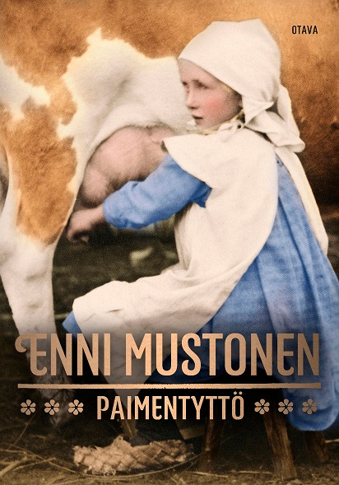
Enni Mustonen: Paimentyttö
Ida joutuu ensin paimentytöksi ja karjakoksi tilalle. Sieltä kohtalo kuljettaa hänet Topeliuksen kotiin lastenvahdiksi.

Slide 21

Minna Rytisalo: Rouva C
Minna Canthin elämä ennen kuin hänestä tuli kuuluisa kuljettaa lukijan ensin Minnan opiskeluvuosiin opettajaseminaariin, sieltä naimisiin ja lopulta lapsikatraan äidiksi. Samalla hänen räväkät ja feministiset mielipiteensä ravistelevat tuon ajan kulttuuriväkeä.

Slide 22

Tommi Kinnunen: Ei kertonut katuvansa
Joukko naisia on lähtenyt saksalaisten poikaystäviensä matkaan Lapin sodan loputtua. Kun sota loppuu, saksalainen sotamies armahtaa heidät ja jättää Lapin rajalle. Sieltä alkaa pitkä kävelymatka kohti kotia. Miten selviytyä erämaassa, jossa saattaa olla vielä miinoja ja suojia ei juuri ole?

Slide 23

Maria Turtschaninoff: Suomaa
Kirjassa katsotaan saman tilan ihmisiä eri aikakausina. Tila on rakennettu aivan suon viereen ja suolta on saatu myös ensimmäinen perillinen. Sen jälkeen sukupolvien ketjut asuttavat kuka mitenkin tilaa. Erilaisia kertojaääniä täynnä oleva teos.

Slide 24
Teemana
nuoruus

Slide 25

Juhani Aho:
Papin tytär
Maalaispappilan tytär Elli on vilkas ja haaveiluun taipuvainen lapsi, josta äiti ja isä haluavat kasvattaa kiltin ja mukautuvaisen tytön. Ellin maailma alkaa avartua, kun hän pääsee kaupunkiin kouluun. Ellin haaveet rakkausavioliitosta eivät kuitenkaan käy yksiin pappi-isän suunnitelmien kanssa.

Slide 26

Nadja Sumanen: Rambo
Rambolla on ADHD ja äiti kärsii masennuksesta. Kesällä Rambo päätyy mummon mökille, jonne tulee myös hänen serkkunsa. Rambo (ja lopulta kaikki muutkin) innostuvat epähuomiossa thriatlonista, joten urheilua tulee enemmän ja vähemmän.

Slide 27

Päivi Lukkarila: En ikinä luovuta
Emilia on tavallinen, ratsastusta intohimoisesti harrastava yläkoululainen. Sitten hän sairastuu syöpään.
Tositarina Emilian kamppailusta syöpää vastaan sekä rakkaudesta hevosiin.

Slide 28
Teemana
rakkaus

Slide 29

Elina Rouhiainen: Tuntematon taivas
Tuntematon taivas kertoo armeijasta pakenevasta nuoresta miehestä, Dimasta. Toisen Tšetšenian sodan pauhatessa Dima paettuaan päätyy siperialaisen Aljonan perheen hoiviin. Nuoret kamppailevat kumpikin omien mielen demoniensa kanssa.

Slide 30

Minna Canth: Anna Liisa
Anna Liisa tulee raskaaksi miehelle, jonka kanssa ei ole naimisissa. Avioton lapsi on häpeä, joten hän synnyttää lapsen metsään ja jättää sinne. Yhteisön naiselle asettamat paineet ja henkinen kamppailu keskiössä. Suomalaisen feministisen ajattelun keskeisiä teoksia.

Slide 31

Annukka Salama: Ripley - nopea yhteys

Slide 32
Teemana
fantasia

Slide 33

Tove Jansson: Taikatalvi
Muumipeikko herää, vaikka on vielä talvi. Muu perhe on talviunilla. Maailma on talvella aivan toinen. Keitä muumipeikko tapaa? Kuka on mörkö, ja miksi hän luo kylmyyttä ympärilleen?
Myös muut muumikirjat käyvät.

Slide 34

Emmi Itäranta:
Teemestarin kirja
Eletään tulevaisuuden Suomessa. Puhdas vesi on lopussa, ja ihmiset taistelevat saadakseen sitä riittävästi ja pysyäkseen terveinä. Miten teemestarilla on mahdollisuus keittää ja tarjoilla teetä? Onko kaikilla samat oikeudet? Missä menee moraalin raja?

Slide 35

Yrjö Kokko:
Pessi ja Illusia
Pessi on peikko, joka kohtaa ihanan sateenkaarella asuvan Illusian. Illusia ei pääse lentämän takaisin sateenkaarellensa vaan jää maan päälle ensin yöksi ja sitten kokonaan, sillä on kuiva kesä, ja lopulta ilkeä Ristilukki puree Illusian siivet poikki. Pessi ja Illusia oppivat toisiltaan maailmasta.

Slide 36

Aino Kallas:
Sudenmorsian
Aalo on kaunis tyttö, joka asuu Virossa Hiidenmaalla. Hän kyllästyy kotona olemiseen ja haluaa lähteä etsimään itseään metsästä. Hän alkaa tarkkailla susia, ja muuttuu lopulta itsekin ihmissudeksi.

Slide 37

Elina Pitkäkangas:
Sang
Eeppinen romaani vallasta ja rakkaudesta kuvitteellisessa tulevaisuuden Itä-Aasiassa.
Kong Dawei, ajautuu onnettoman tapahtumaketjun seurauksena valtakunnan eteläiseen pääkaupunkiin, jota hallitsee julma matriarkka. Kun enempää menetettävää ei enää ole, Daweilla on vain yksi päämäärä: päästä takaisin rakkaidensa luokse hinnalla millä hyvänsä.

